Slide 1
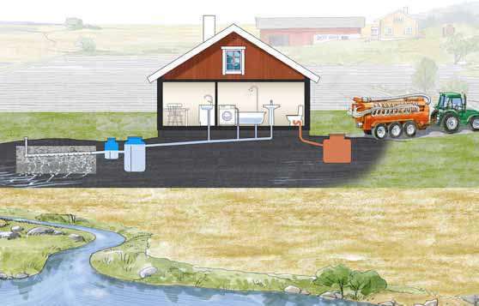
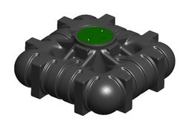
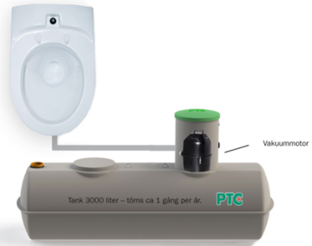
Sluten tank till vattentoalett
Möter framtidens reningskrav, mycket bra miljö- o hälsoskydd (ska kombineras med en separat reningsanläggning för BDT(bad, disk samt tvättvatten))
Ger kretslopp av näringsämnen
Rekommenderas vakuum- eller urinsorterande toalett till en 3 m³ tank (bäst miljöval samt lägst driftkostnader).
Har låg elförbrukning (ca 50 kr/år) kräver regelbunden tömning av SRV.
En tömning av SRV kostar, 750-1038 kr (2016 års taxa)
Finns 4 leverantörer av toaletter med (<1L spolning): Jets, FANN, Wostman och BAGA.
Jets och BAGA´s vakuumtoaletter går även att ansluta till det kommunala ledningsnätet.
Ger återföring av kväve och fosfor till åkermark
Lågbyggd tank som kan täckas över

